Slide 1
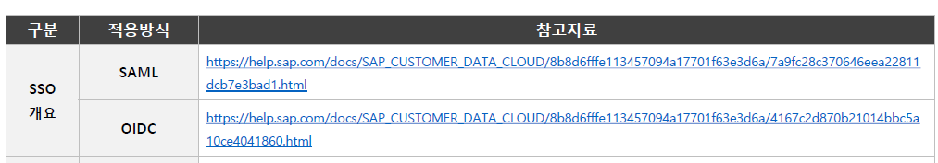
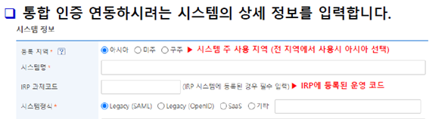
[To SAI] CIAM 관련 문의 #1
1. CIAM 적용방식 문의
CIAM에서 지원하는 SSO 적용 방식 SAML, OIDC, 그 외 (JWT) 중 개발 방식 문의.
문의 사항
Q1) CIAM에서 지원하는 SSO 방식 (Protocol)중 어느 방식을 사용할지 문의 드립니다.
지원 SSO 방식
SAML
OIDC(Open ID)

Slide 2
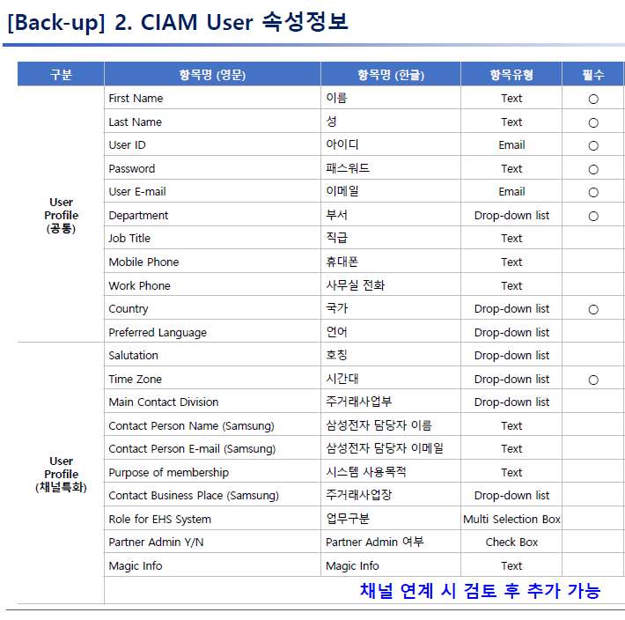
[To SAI] CIAM 관련 문의 #2
2. CIAM User Profile 에 대한 문의
CIAM의 공통 User Profile 중 Country, Language, Time Zone 정보 취득에 관한 문의
문의 사항
Q2) CIAM에서 지원하는 User Profile 중 Country, Language, Time Zone 등의 정보를 사용할지 별도 관리할지 문의.
User Profile(공통) – Read Only
Country
Preferred Language

Slide 3
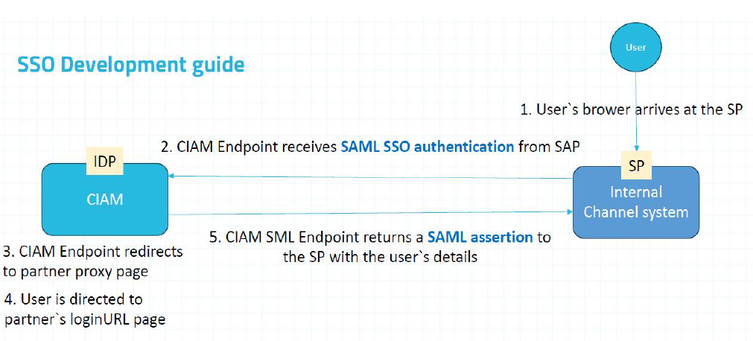
[To SAI] CIAM 관련 문의 #3
3. Login(Logout) Process 에 대한 문의
Login, Logout 시 User Logging 정보 처리에 관한 문의
문의 사항
Q3) CIAM에서 Login, Logout 처리 완료 시 Redirect Page에서 User Login 에 대한 Logging 처리여부 문의.

Slide 4
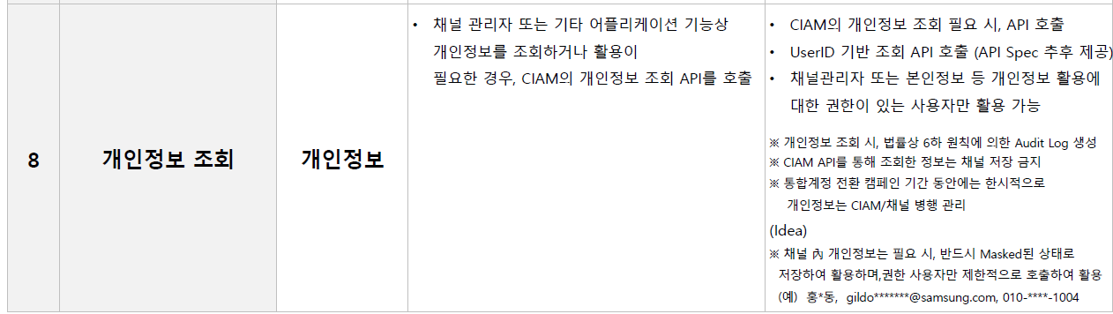
[To SAI] CIAM 관련 문의 #4
4. 개인 정보 전송 API 이용에 대한 문의
개인 정보 전송 Rest API 사용 여부 및 개인정보 활용 권한 관리 문의
문의 사항
Q4) 개인정보 조회 API 사용 여부 및 CIAM에서 관리하는 개인정보 활용을 위한 eBiz 자체 별도 권한 관리 여부 문의.

Slide 5
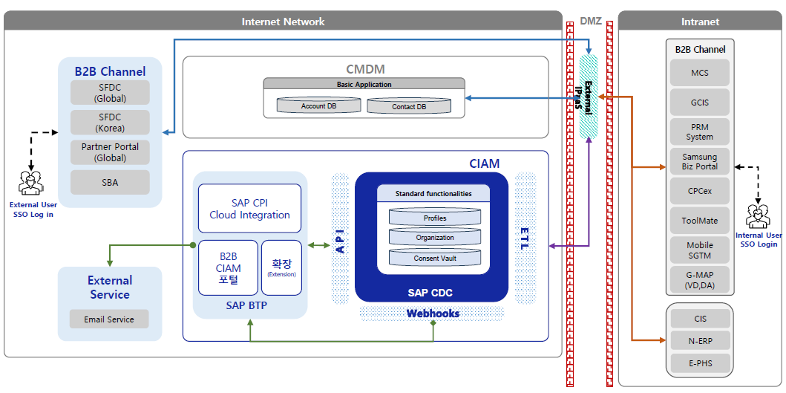
[To CIAM] CIAM 관련 문의 #5
5. CIAM에서 SS AD 인증을 거친 내부사용자의 로그인 처리 문의
SS AD SSO 내부 사용자가 CIAM 로그인 처리 요청 시 SSO연계를 위한 별도 로직이 있는지 문의
문의 사항
Q5) SS AD SSO 인증을 거친 내부 사용자가 CIAM 로그인 처리를 요청하였을 경우 별도 로직이 있는지 문의.

Slide 6
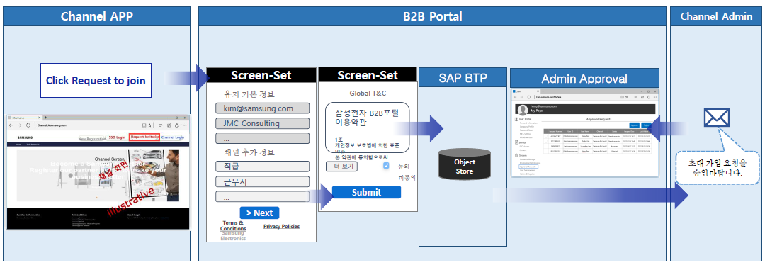
[To CIAM] CIAM 관련 문의 #6
6. T&C/PP 등 CIAM 화면 링크 시 다국어 설정 가능 여부 문의
채널에서 T&C/PP등의 CIAM 화면 링크 시 다국어 설정 가능 여부 문의
문의 사항
Q6) T&C/PP을 비롯한 CIAM 화면 링크 시 다국어 설정 가능 여부 문의.

Slide 7
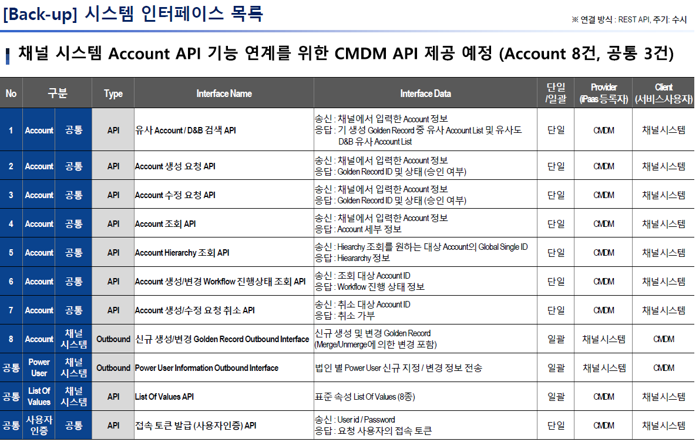
[To SAI] CMDM 관련 문의 #1
1. CMDM 필요 API 식별 요청(Account API)
CMDM 제공 Account API 중 필요 API 식별 요청.
문의 사항
Q1) CMDM 제공 예정 API 중 필요한 API 식별 요청

Slide 8
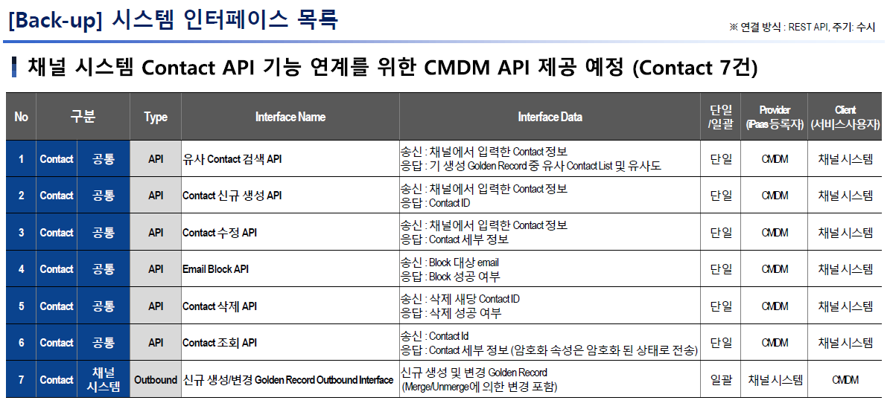
[To SAI] CMDM 관련 문의 #2
2. CMDM 필요 API 식별 요청(Contact API)
CMDM 제공 Contact API 중 필요 API 식별 요청.
문의 사항
Q1) CMDM 제공 예정 API 중 필요한 API 식별 요청

